Slide 1
Рисуем схемы движения

Slide 2
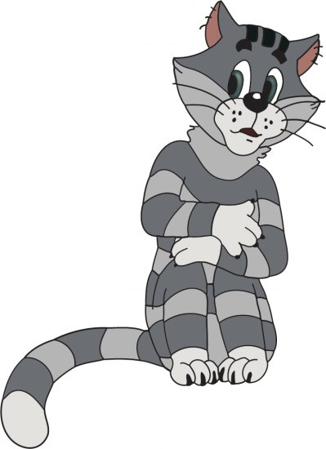
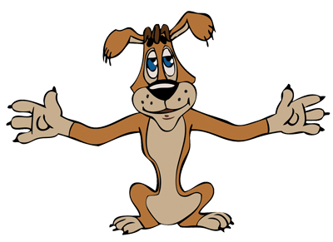
Длина дорожки 70 дм. Кот Матроскин и Шарик вышли навстречу друг другу. Шарик прошёл 42дм до встречи. Сколько дм прошёл до встречи кот Матроскин?
70 дм

Slide 3
С.46 Задача 1.
80 км
? на 50 км б.
в противоположных направлениях

Slide 4
С.46 Задача 2.
80 км
? км
150 км
в противоположных направлениях

Slide 5
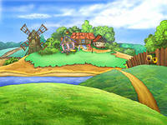
С.46 Задача 3.
120 км
в одном направлении

